Slide 1
ГБПОУ «Дзержинский педагогический колледж»
«Педагогика
Командора»
Составила: Борисова Л.Н.
Дзержинск, 2023

Slide 2
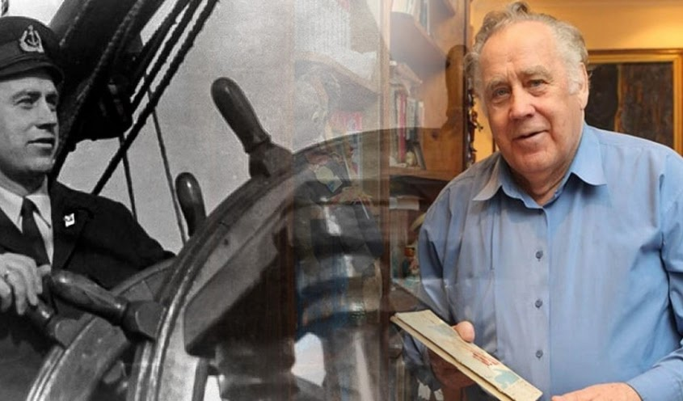
Содержание:
Основные элементы методической разработки
Пояснительная записка
Лекция

Slide 3
Основные элементы методической разработки
Лекция преподавателя, индивидуальные задания для студентов, элементы дискуссии, тезаурус.
Содержание

Slide 4
Пояснительная записка
Содержание
Цель: теоретическое обоснование педагогики командора (В.П. Крапивина) и обсуждение её.
Задачи:
дать характеристику педагогики командора (В.П. Крапивина) на основании знакомства с содержанием его произведений «Мальчик со шпагой» и «Оруженосец Кашка»;
дать возможность студентам обсудить некоторые положения педагогики командора;
проиллюстрировать положения лекции фрагментами выразительного чтения, подготовленного студентами, и фильма «Мальчик со шпагой»
Оборудование: портрет писателя, выставка книг (из презентации)
Планируемые результаты:
Предметные: умеют слушать, записывать основные тезисы, задавать вопросы.
Метапредметные: РУУД: умеют осуществлять самоконтроль своей деятельности; ПУУД: извлекают необходимую информацию из задания, из слов учителя; КУУД: умеют слушать и слышать друг друга и учителя; умеют грамотно выражать свои мысли, строить устные речевые высказывания.
Личностные: владеют навыками выполнения разнообразных умственных упражнений; демонстрируют умения работать во время дискуссии.

Slide 5
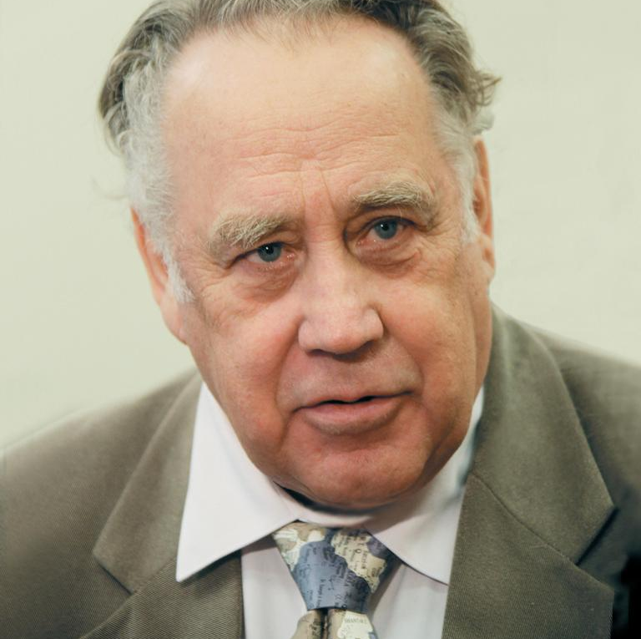
Крапивин Владислав
Петрович
Владислав Крапивин – российский писатель, журналист, педагог, автор сценариев, стихотворений и произведений для детей. Лауреат престижных наград и премий.
Владислав Петрович Крапивин родился 14 октября 1938 года в Тюмени, куда его родители переехали из Кирова, спасаясь от репрессий.

Slide 6
Что такое педагогика?

Slide 7
Кто такие Командоры?

Slide 8
В.П. Крапивин – известный детский писатель

Slide 9
В.П. Крапивин – известный детский писатель

Slide 10
Что в ней привлекает до сих пор и взрослых, и детей?

Slide 11
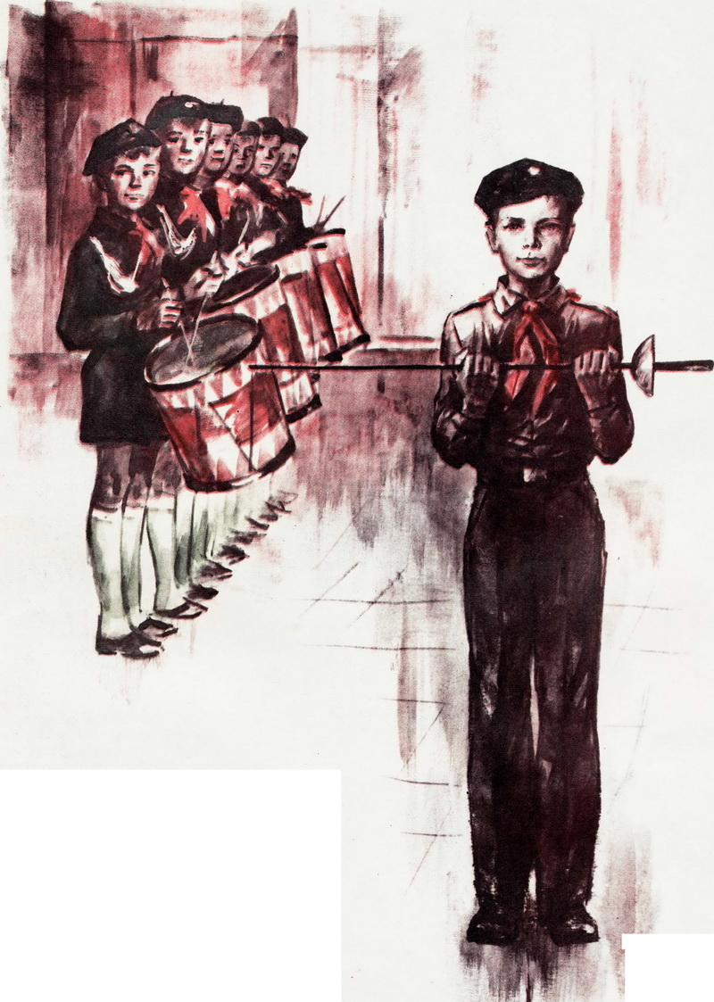
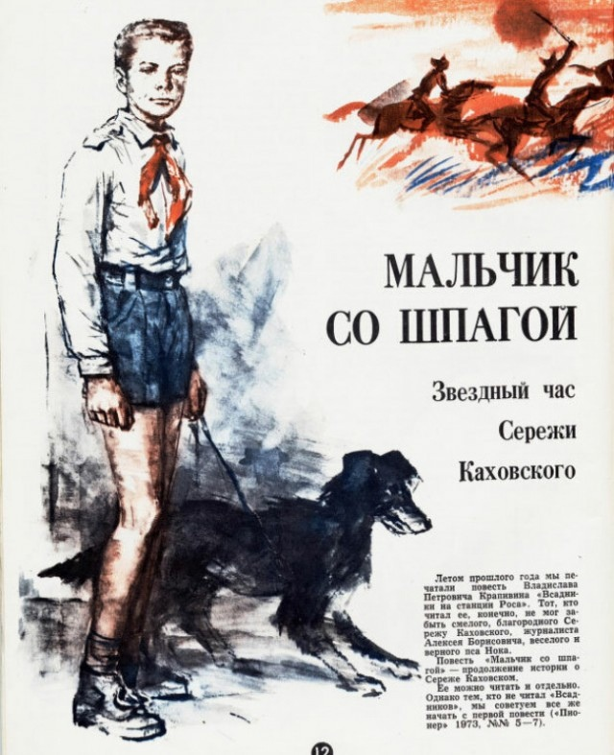

Slide 12
А какова, по-вашему, должна быть личность педагога, руководителя-командора?

Slide 13
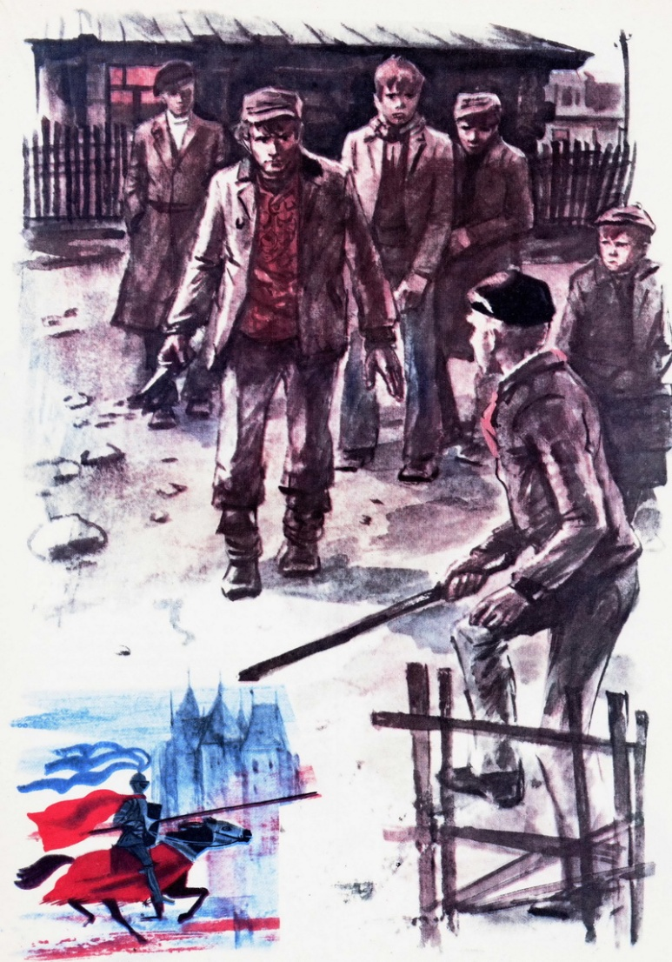

Slide 14
Какая поговорка подходит к этому тезису?

Slide 15
Фрагмент выразительного чтения эпизода из трилогии «Мальчик со шпагой» со слов «В туже минуту в глаза Сережи...» до слов «Я тебя трогал?! - заорал Сенцов...»

Slide 16
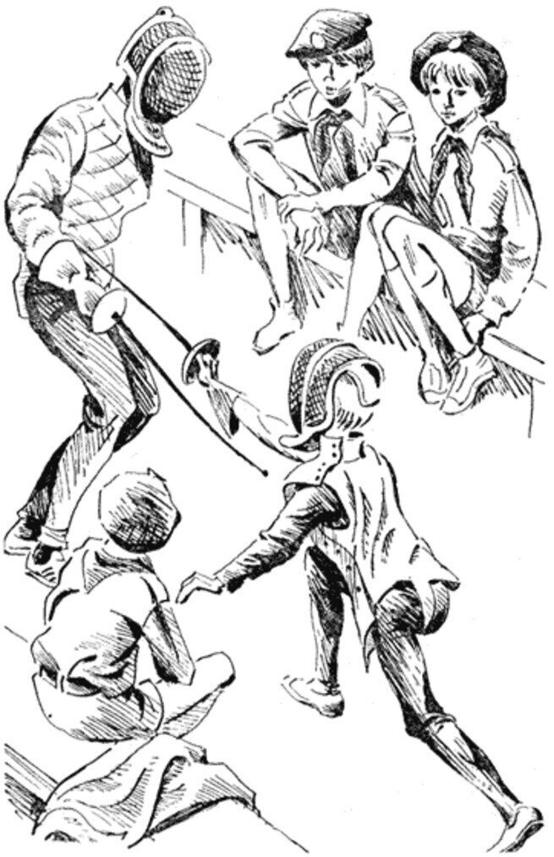

Slide 17
Прослушивание аудиофрагмента из книги «Мальчик со шпагой»

Slide 18
Вкладывать душу...что это значить? И нужно ли это делать постоянно? А свои дела, семья, обязанности перед ней?

Slide 19
А кроме жертв, бывают и риски, опасности, например, походы, сплав на байдарках или плотах. Как относиться к этому?

Slide 20
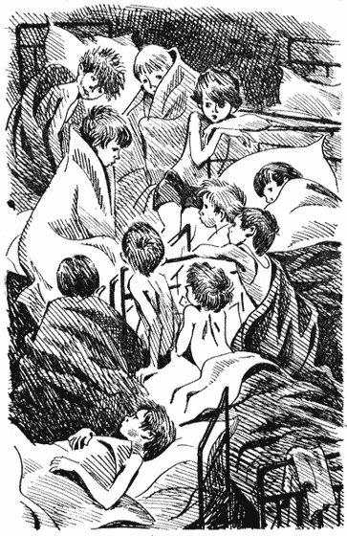

Slide 21
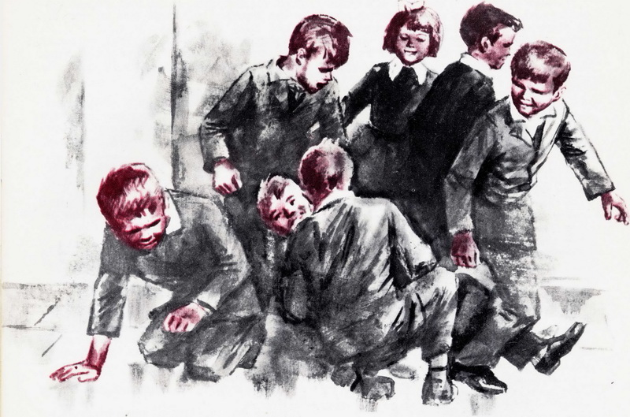

Slide 22
Выполнение индивидуального задания: выразительное чтение с листа фрагмента от «Полное имя для Аркашки...» до «...потому что с ним ничего не случалось».

Slide 23
Вопросы для проверки содержания лекции:
1) Почему тема лекции «Педагогика Командора»?
2) На примере каких произведений Крапивина обсуждается тема?
3) Какими словами можно определить педагогику командора? Привести примеры.
4) Каков любимый герой автора?
5) К чему призывает лекция «Педагогика Командора»?

